Slide 1
Афганская война
Над презентацией работала
Ученица 5 школы
Галицына Мария

Slide 2
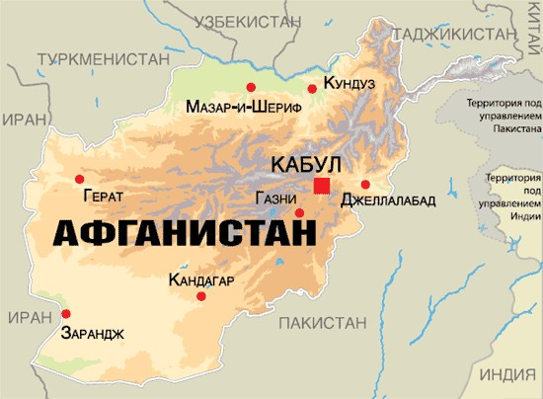

Slide 3
Афганская война (1979-1989)
Военный конфликт на территории Демократической республике Афганистан и Ограниченного контингента советских войск.
25 декабря 1979 года СССР ввёл военный контингент в Афганистан
Более 13 тысяч советских войск погибли, отстаивая независимость афганского народа
Ребята -«афганцы», как их принято называть в народе, дали жестокий отпор продвижению сил международного терроризма и наркобизнеса к границам России

Slide 4
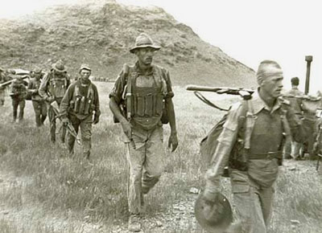
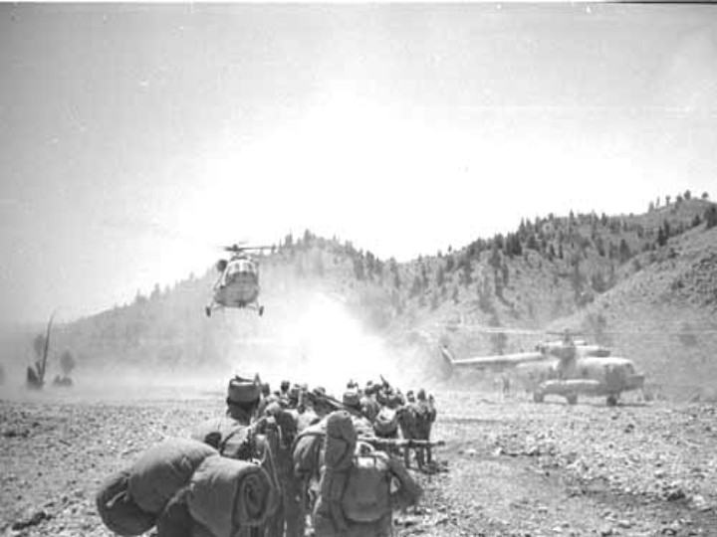

Slide 5
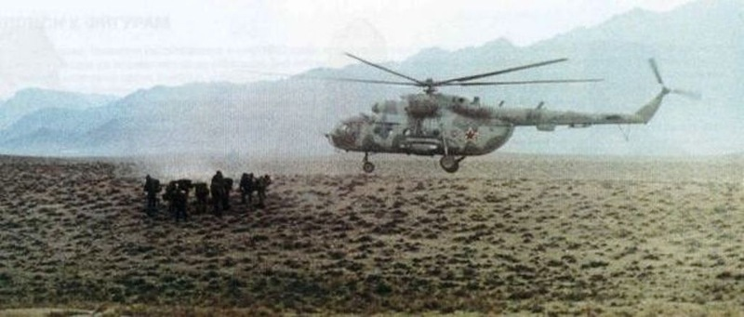
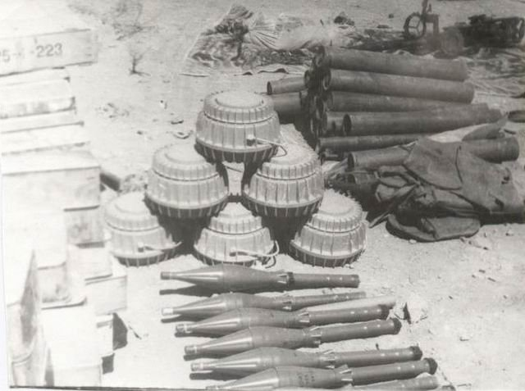
640 жителей Республики Бурятия проходили военную службу в Афганистане
При выполнении задания 24 воина пали смертью храбрых,
34 ранено, двое пропали без вести

Slide 6
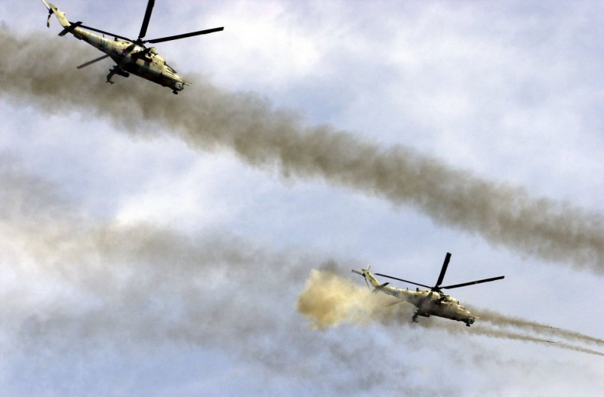
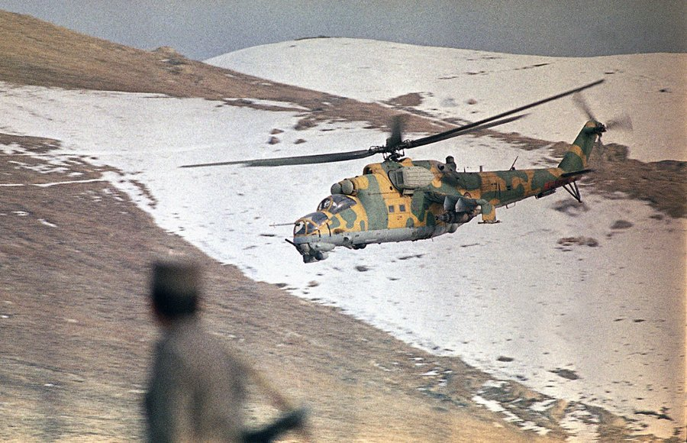

Slide 7
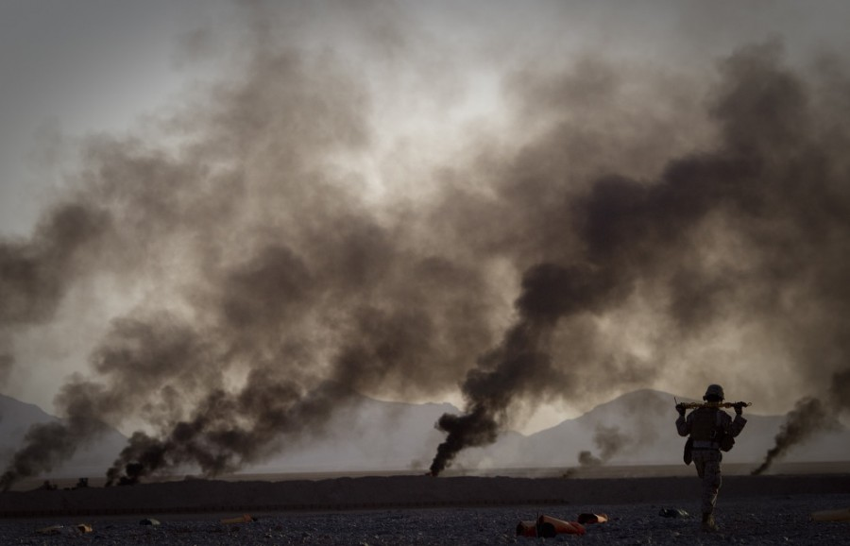
Книга «Воины- афганцы Республики Бурятия»-
Это наша память, былого боль и слава. Эта книга уже стала библиографической редкостью. Благодаря авторам в издании без завесы «секретности» даны даты и обстоятельства гибели наших земляков

Slide 8
Афганистан и культура
В 1992 году на углу улиц Бабушкина и Терешковой Улан-Удэ был заложен закладной камень
С 1996 года в Хоринском районе проводится турнир по мини-футболу памяти воина-интернационалиста Батора Санжиева, в селе Оронгой Иволгинского района
В 1998 году был построен памятник «Ровесникам, ушедшим в бой»
В 1999 году появилась аллея памяти воинов Бурятии, погибших при исполнении воинского долга в Афганистане и во время боевых действий в Чечне. Жители республики называют этот памятник «Черный Тюльпан»

Slide 9
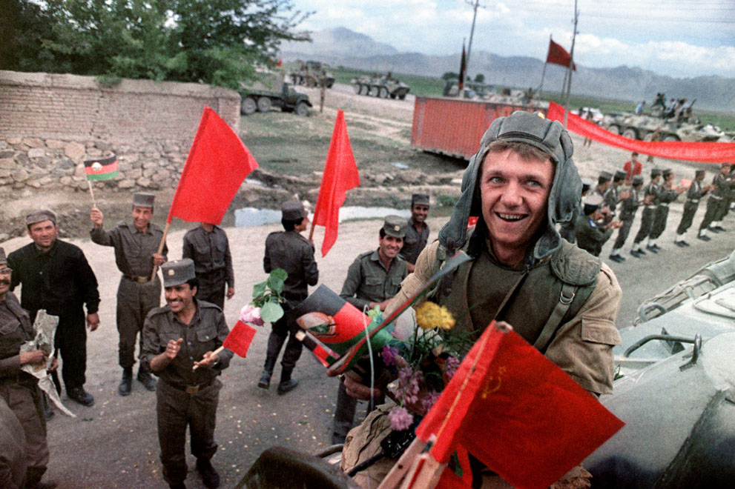
15 февраля 1989 года из Афганистана полностью вывели советские войска

Slide 10
